Slide 1


Efeito do Atraso do clampeamento do cordão nos níveis de ferritina aos 4 meses, Conteúdo de Mielina cerebral e Neurodesenvolvimento: um ensaio randomizado controlado
Effect of Delayed Cord Clamping on Four-Month Ferritin Levels, Brain ...https://www.jpeds.com/article/S0022-3476(18)30775-3/abstract - de JS Mercer.6 de jul de 2018 – Effects of Delayed Cord Clamping on Four-Month Ferritin Levels, Brain Myelin Content, and Neurodevelopment:A Randomized Controlled Trial ... A partially blinded, randomized controlled trial was conducted at a level III.Open Access.PlumX Metrics
DOI: https://doi.org/10.1016/j.jpeds.2018.06.006.Open access funded by Bill & Melinda Gates Foundation.
Apresentação: Alisson Leandro Camilo Pereira, Lucas Moreira Alves da Silva,
Luciana Cardoso Reis e Matheus Castilho Correa (Turma XXV)
Coordenação:Paulo R. Margotto
Brasília, 18 de agosto de 2018
Unidade de Neonatologia do HMIB/SES/DF

Slide 2
Introdução
O clampeamento tardio do cordão (DCC) permite um aumento de 30% no volume de sangue e de 50% de volume da hemácia rica em ferro (1,2);
Há aumento da ferritina (a maior proteína de estoque de ferro do corpo) até os seis meses de idade (3), enquanto que o clampeamento imediato do cordão (ICC) leva à diminuição precoce dos estoques de ferro (4-11) e pode contribuir para a deficiência de ferro na infância (12);
A deficiência de ferro na infância pode prejudicar o desenvolvimento motor, cognitivo, social e comportamental (13-18).

Slide 3
Introdução
As hemácias provenientes do DCC promovem precocemente importante doação de ferro aos oligodendrócitos, as células metabolicamente mais ativas do cérebro;
As células produtoras de mielina são sensíveis á privação de ferro e necessitam de ferro para a maturação e funcionamento adequado;(19-24)
O ferro é transportado pela transferrina através da barreira hematoencefálica através de um processo de endocitose (20);
Estudos em animais associam claramente a hipomielinização com a deficiência de ferro e prejuízo ao neurodesenvolvimento; (15)
A mielinização não adequada está associada à dislexia e a espectros do autismo (25-27).

Slide 4
Introdução
Devido a importância da disponibilidade do ferro para os oligodendrócitos para formar a mielina , foi investigada a importância do tempo de clampeamento do cordão na maturação de mielina (DCC versos ICC)
Foi desenvolvido uma técnica de neuroimagem não-invasiva chamada mcDESPOT, que avalia a fração do volume de água de mielina (VFm) (28-30);
VFm é uma medida substituta que analisa o padrão de mielinização em crianças saudáveis, envolvendo função cerebral e habilidades cognitivas (31-34);
Levantou-se a hipótese de que crianças submetidas a DCC teriam maior quantidade de mielina formada aos quatro meses de idade, em comparação às do ICC

Slide 5
Métodos
A inscrição para este estudo controlado randomizado foi realizado de julho de 2012 a novembro de 2015 (ClinicalTrials.govNCT:01620008), e acompanhamento correspondente aos 4 meses de idade ocorreu de novembro de 2012 a março de 2016.
O estudo foi realizado no Hospital Feminino e Infantil de Rhode Island e Brown University (Providence, Rhode Island), após aprovação dos conselhos de revisão institucional de Women and Hospital Infantil, Rhode Island e Brown Universty.
Os resultados do nascimento e os dados de 2 dias foram publicados anteriormente.(35)
As avaliações aos 12 meses de idade foram concluídas em novembro de 2016 e as avaliações de 24 meses em Dezembro de 2017.

Slide 6
Métodos
Intervenção, randomização e cegamento
Métodos para inscrição e randomização para este estudo já foram descritas anteriormente.(35)
Houve consentimento de mulheres grávidas saudáveis e com termo no pré-natal
Logo antes do nascimento, randomização estratificada bloqueada foi usada (em envelopes sequenciados e selados) para atribuir mulheres a DCC (> 5 minutos) ou ICC (<20 segundos).
A ordenha do cordão (5 vezes) ocorreu no grupo para DCC em cesariana ou se o provedor não pudesse atrasar.
Volume de sangue placentário residual (RPBV), o restante do sangue na placenta após o nascimento, foi obtido via drenagem.(35)
O cegamento dos assistentes de pesquisa no nascimento do bebê não foi possível devido à natureza da intervenção.
Contudo não foi revelada ao pessoal pediátrico ou de laboratório ou a ressonância magnética (MR) e o pessoal de testes de desenvolvimento.
Todos os funcionários do estudo, exceto o assistentes de pesquisa de nascimento não tinham conhecimento da randomização da tarefa.

Slide 7
Métodos
Acompanhamento do participante
Havia 4 pontos de coleta de dados separados para os sujeitos aos 4 meses de idade: visita a um bebê bom, coleta de sangue para os índices do ferro (incluindo ferritina), ressonância magnética e testes de neurodesenvolvimento
Para apoiar a retenção, o contato com os participantes foi mantidos pelos assistentes de pesquisa e pela pesquisa da enfermeira.
A Assistentes de pesquisa compareceram aos 4 meses dos bebês para uma visita pediátrica e coleta de dados de crescimento e saúde
Dentro de uma semana após a coleta de sangue, os exames de ressonância magnética foram
completada (limitada a 140 dias de vida para os 4 meses de análise)
O teste do neurodesenvolvimento foi concluído dentro de 1 semana de uma ressonância magnética bem sucedida.

Slide 8
Métodos
Aos 4 meses, uma amostra de sangue capilar no calcanhar foi coletada para um hemograma e índices de ferro, incluindo ferritina, transferrina, receptor solúvel de transferrina e proteína C-reativa.
As amostras foram coletadas por uma enfermeira pediátrica na casa ou por um técnico de laboratório do hospital.
A discussão dos métodos de amostra de sangue é encontrada no Apêndice (disponível em www.jpeds.com).

Slide 9
Métodos
Os bebês foram submetidos à ressonância magnética durante o sono natural, sem sedação em um scanner Siemens Tim Trio 3 Tesla (Siemens Healthineers Headquarters, Erlangen, Alemanha).
Medidas do conteúdo de mielina cerebral, medido pelo VFm, foram adquiridas de participantes com 4 meses de idade usando o mcDESPOT MR e seguindo as orientações descritas anteriormente (36) para neuroimagem infantil.
Esta técnica pode ser encontrada no Apêndice. Notavelmente, essa técnica tem sido usada extensivamente para estudar os padrões de mielinização na infância e na primeira infância.(31-33,37,380

Slide 10
Métodos
No prazo de 7 dias após uma ressonância magnética bem sucedida, cada criança foi avaliada com o Mullen Scales of Early Learning, um modelo padronizado e ferramenta normatizada de população para avaliar o controle motor fino e grosso, , recepção visual e linguagem expressiva e receptiva para crianças de até 5 anos, 9 meses de idade.(39)
Além dos escores individuais de domínios normalizados por idade, há 3 pontuações compostas de Mullen que refletem a capacidade cognitiva geral (Early Learning Composite), bem como quocientes de desenvolvimento verbal e não verbal.
Cada um desses escores compostos é expresso como um escore padrão com uma média de 100 e um desvio padrão de 15.
Além disso, foi solicitado às mães que completassem a Escala de Depressão Pós-natal de Edimburgo na visita de 4 meses após o nascimento, bem como o Índice de Estresse Parental aos 4 meses de idade.

Slide 11
Métodos – Tamanho da amostra
Tamanhos de efeito baseados em dados de estudos prévios dos níveis de ferritina após o clampeamento tardio sugerem que, sem ajustes, o tamanho da amostra de 30 por grupo teria mais de 80% de potência em um alfa de 0,05 para detectar diferenças nos níveis de ferritina entre os dois grupos. (3, 5, 6)
A redução significativa da variância (pelo menos 50%) pode ser obtida controlando as covariáveis da linha de base, como idade, idade gestacional e peso ao nascer. (40)
Para medir com segurança uma diferença de 5% de VFm entre os grupos controle e experimental, utilizando um teste t de 2 amostras (alfa = 0,05, potência = 0,80), foram necessárias 16 observações por grupo. (40)

Slide 12
Métodos – Análise estatística
A analise de dados inclui os testes:
Quiquadrado de Pearson
Teste T de duas amostras
Wilcoxon
As primeiras analises foram realizadas com a intenção de tratar.
Análises de sensibilidade foram realizadas usando o tratamento real para avaliar a robustez dos resultados e para examinar os resultados das variáveis biológicas.
O nível de significância foi 0,05 (bicaudal) para efeitos principais.
Os dados foram analisados com SAS 9.3 (SAS Institute, Inc, Cary, Carolina do Norte) e SPSS Versão 23.

Slide 13
Métodos - Análise de Imagem e Teste Estatístico
As associações entre a fração de volume de mielina (VFm) e os níveis de ferritina sanguínea aos 4 meses foram avaliadas em cada voxel de imagem usando um modelo linear geral (GLM) que incluiu idade, idade gestacional e peso de nascimento como variáveis adicionais de não interesse.
As diferenças na fração volumétrica da mielina entre os grupos de clampeamento tardio e pinçamento imediato foram investigadas por meio de teste t não pareado.
Utilizou-se o pacote Software Library FMRIB (Oxford, Reino Unido) no qual foram testados de forma não paramétrica usando teste de permutação (randomização) e 5000 permutações.
A significância foi definida com P <0,05, com correção para as comparações múltiplas em dados de ressonância magnética usando uma técnica baseada em cluster. (41; 42)

Slide 14
Resultados
Foram selecionadas 73 gestantes a termo saudáveis para clampeamento tardio do cordão umbilical ou clampeamento imediato do cordão umbilical.
Aos 4 meses, 64 (88%) lactentes eram participantes ativos. Destes, 59 (92%) tiveram coletas de sangue e 58 (91%) foram submetidos à ressonância magnética
Cinquenta e seis (88%) crianças completaram o teste de desenvolvimento.
Das 58 ressonâncias magnéticas (RM) concluídas, 48 RM foram concluídas antes de 140 dias (83%) e 44 (92%) destas foram utilizadas.(Figura 1)
Apenas os dados dessas 44 crianças são relatados e são referidos como a coorte de MR.

Slide 15
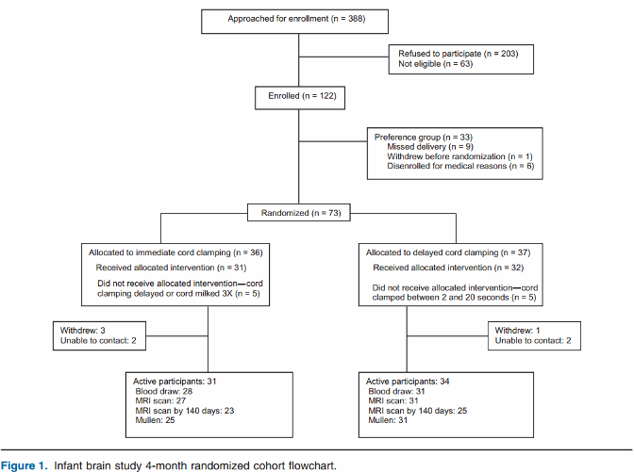

Slide 16
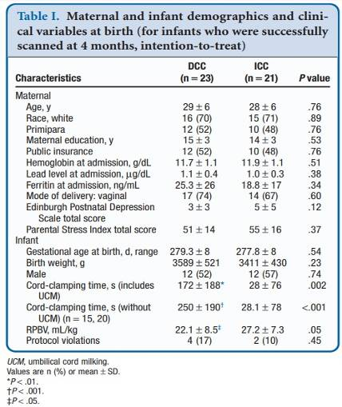
Resultados
As variáveis demográficas e clínicas das crianças participantes que realizaram ressonância magnética dentro de 140 dias são mostradas nas Tabelas I e II.
Não houve diferenças significativas entre os grupos em relação à idade materna, escolaridade, tipo de seguro, tipo de parto, idade gestacional, peso ao nascer ou sexo.
Consistente com prévios relatos (35) os RN da coorte RM tiveram maior tempo de clampeamento do cordão (pelo protocolo-P=0,002), menos volume residual placentário ao nascer(P=0,05) e maiores níveis de hematócrito com dois dias de idade (P=0,01)
Não houve diferença nos níveis de ferritina no cordão entre os grupos.

Slide 17
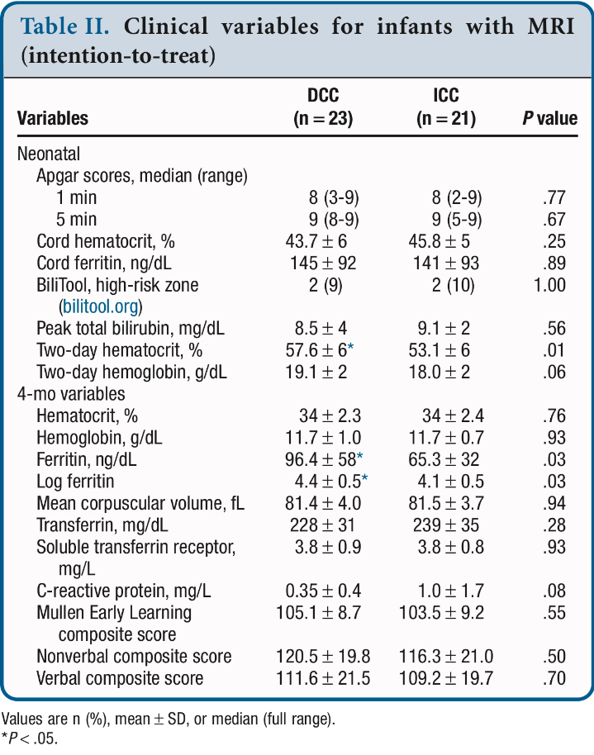
Resultados
A Tabela II não mostra diferenças na hemoglobina, hematócrito ou outros valores sanguíneos aos 4 meses de idade com análise por intenção de tratar.
No entanto, as crianças que receberam o clampeamento tardio do cordão exibiram maiores níveis de ferritina e log dos níveis de ferritina, e o tamanho do efeito absoluto (relativo) foi de 31,1 (48%)com IC a 95% de -59,7, -2,5.Todos os níveis de ferritina estavam dentro dos valores normais (43)

Slide 18
Resultados
Os níveis de ferritina < 40 ocorreram em 22% do grupo ICC em comparação com 9% do grupo DCC (P = 0,23).
O modo de alimentação não foi diferente entre os grupos e não foi um preditor significativo para a ferritina
Nenhum dos bebês em ambos os grupos recebeu suplementação de ferro.
Não foram encontradas diferenças significativas nos testes de neurodesenvolvimento nos escores compostos do quociente verbal e não verbal de Mullen ou na capacidade cognitiva global entre os grupos de DCCe ICC.

Slide 19
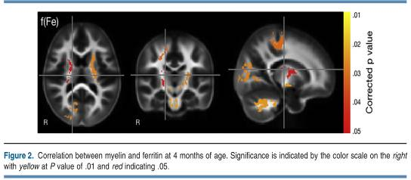
Resultados
Houve associações positivas significativas entre a VFm e os níveis de ferritina no sangue aos 4 meses (Figura 2)
Essas associações foram localizadas em regiões de desenvolvimento precoce da substância branca, incluindo:
a substância branca cerebelar hemisférica direita,
tronco encefálico,
lobos parietal e occipital,
as cápsulas internas anterior e posterior esquerda e direita.
Em todos os casos, maiores níveis de ferritina foram associados ao aumento da VFm.

Slide 20
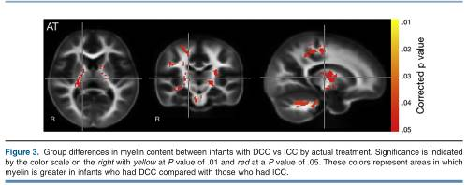
Resultados
Comparações dicotômicas entre crianças nos grupos DCC e ICC revelaram que as crianças expostas ao DCC tinham significativamente mais conteúdo de mielina nas áreas de mielinização precoce do que as crianças expostas ao ICC.
A análise foi concluída usando a intenção de tratar e o tratamento real.
Ambas as análises demonstraram diferenças significativas, mas o tratamento real mostrou diferenças mais robustas nas várias regiões do cérebro (Figura 3)
Regiões com aumento da mielina incluíram o tronco encefálico e cerebelo, braços posteriores esquerdo e direito da cápsula interna e substância branca do lobo parietal.

Slide 21
Discussão
Os bebês que receberam uma transfusão de placenta tiveram maiores níveis de ferritina aos 4 meses de idade em comparação com aqueles com ICC, conforme relatado anteriormente.(3)
Além disso, esses maiores níveis de ferritina foram associados com aumento da mielinização cerebral aos 4 meses de idade.
Utilizando VFm derivado de mcDESPOT, uma nova medida quantitativa por ressonância magnética do conteúdo de mielina cerebral, os autores detectaram que os bebês que receberam (DCC) aumentaram a mielinização aos 4 meses de idade em comparação com aqueles que receberam clampeamento imediato do cordão. (ICC)

Slide 22
Discussão
As crianças que foram submetida ao DCC tiveram um aumento da VFm em regiões semelhantes do cérebro associado aos níveis de ferritina no sangue.
Estes resultados sugerem uma ligação neurofisiológica direta entre o DCC e o desenvolvimento precoce da mielina, fortalecendo a literatura que chama a atenção para os benefícios do DCC no recém-nascido e é de acordo com a descoberta anterior de que uma doação de células sangüíneas ricas em ferro facilitada pela transfusão placentária está associado ao aumento da reserva de ferro e ferritina sangüínea.(3)

Slide 23
Discussão
Este estudo amplia as evidências disponíveis para mostrar que os níveis aumentados de ferritina estão associados com maior conteúdo de mielina cerebral aos 4 meses de idade.
Começando no final do segundo trimestre e início do terceiro trimestre, os oligodendrócitos estabelecem as bases para as bicamadas de mielina que embainham os axônios neuronais em um padrão cuidadosamente orquestrado que se estende do centro para fora e das regiões posterior e anterior do cérebro.(44,45)
Este processo inicia no interior do tronco cerebral e cerebelo, progride para cápsulas internas no primeiro mês pós-natal e se estende à substância branca parietal e occipital entre 4 e 6 meses de idade, antes de continuar sua trajetória de desenvolvimento prolongado através do córtex (31,36,46).
Nos primeiros 2 anos pós-natais, a mielinização avança rapidamente, com mielina presente em quase todas as áreas do cérebro aos 9 meses de idade e aproximadamente 80% dos níveis adultos atingidos até o final do 2 ano.

Slide 24
Discussão
Um processo impulsionado pela atividade, o estabelecimento e manutenção da bainha de mielina requer uma entrega cronometrada de lipídeos e micronutrientes essenciais, incluindo o ferro. (23,30,48)
Os achados sugerem que a transfusão placentária ao nascimento pode resultar em aumento das reservas de ferro, representadas pela ferritina, e pode ajudar a promover a mielinização nos primeiros meses de vida.
Isto é particularmente importante, pois os axônios mielinizados facilitam a comunicação e mensagens eficientes do cérebro.(49,50)
Pesquisas futuras avaliando se, se essas diferenças de mielinização entre crianças com DCC e ICC persistirão, se tornarão mais extensas ou normalizarão com o tempo e serão importantes.

Slide 25
Discussão
A avaliação das consequências a longo prazo do DCC no desenvolvimento do cérebro infantil e outros resultados do neurodesenvolvimento está prevista.
Neste estudo, os bebês retornarão para exames de ressonância magnética e neurodesenvolvimento aos 12 e 24 meses de idade, proporcionando a oportunidade de continuar a estudar tais resultados.
As regiões cerebrais em desenvolvimento precoce, ou seja, as cápsulas internas, diferiram entre as crianças com DCC e ICC.
Essas áreas do cérebro são essenciais para uma ampla variedade de funções cognitivas, incluindo o processamento motor e sensorial.(46)

Slide 26
Discussão
Estudos prévios que investigaram os resultados neurocomportamentais após o DCC usando testes de neurodesenvolvimento apenas demonstraram melhores escores nos domínios motor fino e social em lactentes com DCC aos 4 anos de idade, principalmente em meninos,(51) embora nenhuma diferença tenha sido observada entre os 4 e 12 meses de idade.(3,52)
Os achados do presente estudo sugerem que diferenças no conteúdo de mielina podem estar subjacentes às diferenças no desenvolvimento neurológico entre bebês com CCD e CCI que aparecem mais tarde na infância.
O presente estudo observou as diferenças no desenvolvimento neurológico em lactentes aos 4 meses de idade, uma vez que esta fase da infância marca o início do período mais rápido de desenvolvimento da mielina.

Slide 27
Discussão
O presente estudo observou as diferenças no desenvolvimento neurológico em lactentes aos 4 meses de idade, uma vez que esta fase da infância marca o início do período mais rápido de desenvolvimento da mielina.(46)
Os autores não observaram diferenças no neurodesenvolvimento entre os grupos DCC e ICC neste momento inicial.
As diferenças de VFm entre crianças com capacidade cognitiva acima da média e abaixo da média não se apresentam até a primeira infância (1-2 anos).(53)
Assim, os ganhos do neurodesenvolvimento resultantes do DCC podem não ser observados até um desenvolvimento mais tardio.
A avaliação dos recém-nascidos inscritos em no ensaio atual dos autores atual aos 12 e 24 meses de idade nos permitirá examinar se essas diferenças se manifestam com o tempo.

Slide 28
Discussão
Um potencial mecanismo subjacente aos presentes achados de mielinização precoce em lactentes com clampeamento tardio e clampeamento imediato do cordão umbilical pode estar relacionado ao ferro. O ferro está envolvido na mielogênese e é um componente necessário para a maturação e função dos oligodendrócitos. (21)
Estudos em animais demonstraram que a deficiência de ferro I pode levar à síntese alterada de lípidos de mielina (15,54) alterações na transcrição de proteína básica de mielina, (55) e alterações fundamentais nas populações de oligodendrócitos produtores de mielina.(21)
A deficiência de ferro pode perturbar a trajetória de crescimento da mielinização e, consequentemente, resultar em alterações de mielina de longa duração.(13)
O aumento dos estoques de ferro proporcionado pelo aumento do volume de hemácias ao nascimento, facilitado pelo clampeamento tardio, parece levar ao aumento da mielinização infantil aos 4 meses de idade. Assim, o aumento de ferro através da transfusão placentária medida pela ferritina pode permitir que os oligodendrócitos acumulem mais rapidamente o ferro e iniciem e sustentem a mielinização mais rapidamente.

Slide 29
Discussão
Este estudo usou um atraso de 5 minutos para o clampeamento tardio do cordão umbilical. Quando o estudo começou, em 2010, o cuidado pele a pele foi adotado pelo hospital como o padrão de cuidado para bebês saudáveis nascidos a termo. Os autores escolheram o retardo de 5 minutos com base em um estudo piloto do grupo (56), que mostrou que o volume de sangue placentário residual foi significativamente maior em crianças colocadas pele a pele com clampeamento imediato ou um atraso de 2 minutos em comparação com crianças com atraso de 5 minutos ou ordenha do cordão (5 vezes).

Slide 30
Discussão
Uma preocupação foi que um atraso de 5 minutos neste estudo resultou em um volume de sangue placentário residual de 20 mL/kg, que foi mais sangue residual do que o esperado. Também é mais do que encontramos no estudo piloto anterior, que resultou em 11 mL/kg para bebês nascidos a termo após 5 minutos. Além disso, Yao relatou 13,8 mL/kg de volume de sangue placentário residual após um atraso de 3 minutos com crianças abaixo do nível do períneo, sugerindo que a colocação do bebê no abdome materno retarda a transfusão placentária. (2)
Embora os autores tenham demonstrado maiores níveis de ferritina aos 4 meses com clampeamento tardio, os níveis foram menores do que aqueles em um estudo de Andersson et al,(3) que relataram um atraso de 3 minutos, mas não discutiram a colocação da criança. Em uma conversa pessoal, o principal autor relatou que as parteiras seguraram os bebês abaixo do nível da placenta por cerca de 30 segundos, quando os gases do sangue do cordão umbilical foram obtidos. Os bebês foram então colocados pele a pele. É possível que os bebês tenham obtido mais transfusão placentária durante os primeiros 30 segundos.

Slide 31
Discussão
Apesar dos achados de maiores níveis de ferritina no grupo do clampeamento tardio, aos 4 meses, os autores não encontraram diferenças nos níveis de hemoglobina e hematócrito. Esse achado é consistente com outros estudos em bebês nascidos a termo (3,57), sugerindo que os níveis de hemoglobina e hematócrito não representam adequadamente as reservas de ferro corporal do bebê. No entanto, os níveis de ferritina não foram avaliados rotineiramente aos 4 meses. Assim, a maioria dos provedores pediátricos depende da hemoglobina e do hematócrito para refletir o status do ferro. (58)
Embora o estudo atual sugira que o clampeamento tardio resulte em melhores resultados de fração de volume de mielina em lactentes com 4 meses de idade e o mcDESPOT demonstrou concordância qualitativa com a histologia da mielina (59,60), estudos futuros são necessários para validar quantitativamente as medidas do mcDESPOT. No entanto, a literatura existente que utiliza mcDESPOT fornece a confiança de que as medições de fração de volume de mielina derivadas de mcDESPOT são sensíveis ao conteúdo de mielina. (31-33,37,38)

Slide 32
Discussão
A transfusão placentária via clampeamento tardio facilita a transferência de sangue placentário rico em ferro residual e aumenta os estoques de ferro sem efeitos adversos.
Os presentes achados mostram que as crianças que receberam transfusão de placenta aumentaram o conteúdo de mielina aos 4 meses de idade em comparação com as crianças que receberam clampeamento imediato, aumentando o número de estudos que descrevem os benefícios do clampeamento tardio do cordão umbilical.
Além disso, dado que o clampeamento tardio é uma abordagem viável, de baixa tecnologia, sem custo, ele tem o potencial de ter amplo impacto sobre o desenvolvimento inicial da vida.
Futuros estudos examinando os efeitos a longo prazo do clampeamento tardio sobre o desenvolvimento infantil seriam importantes, mas as preocupações éticas em relação às comparações com o clampeamento imediato devem ser consideradas.

Slide 33
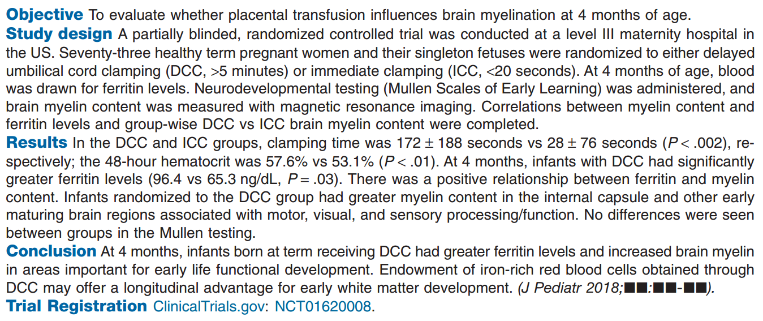

ABSTRACT

Slide 34
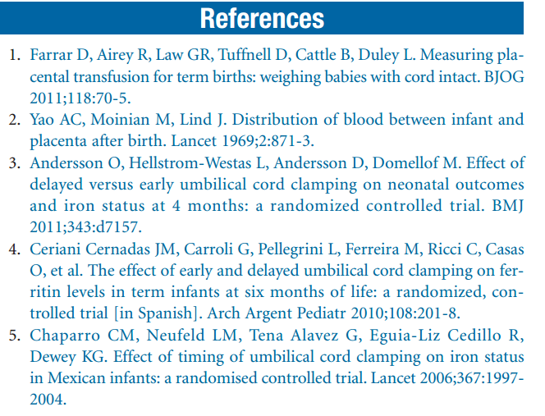

Slide 35
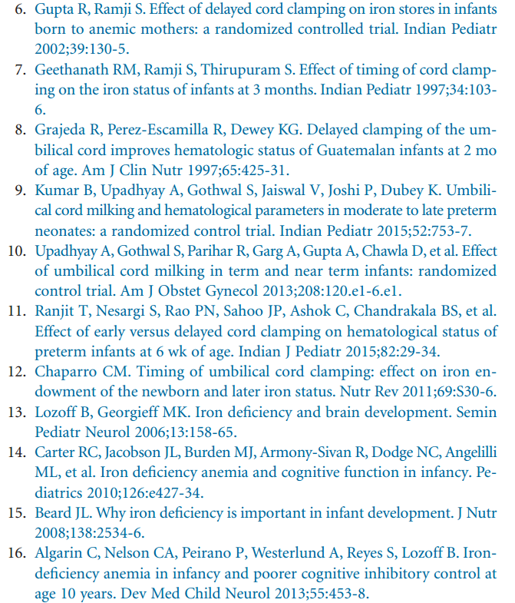

Slide 36
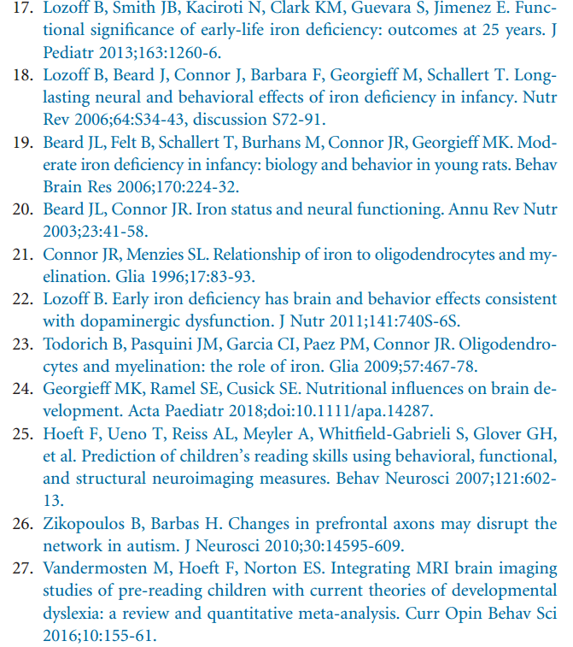
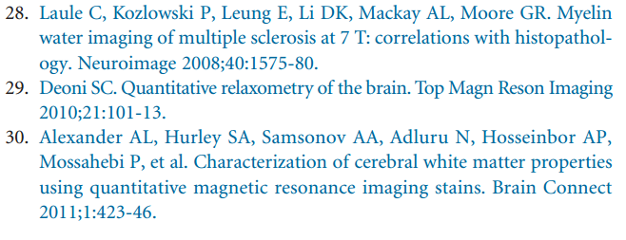

Slide 37
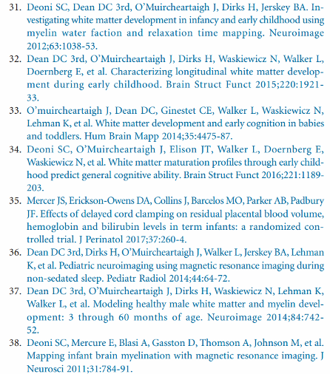
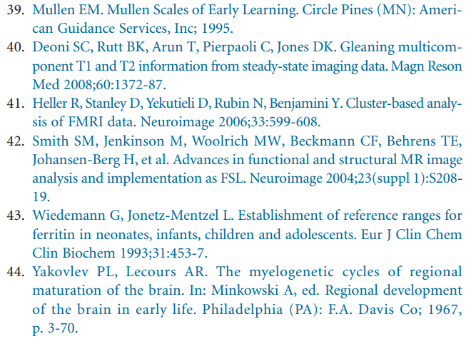

Slide 38
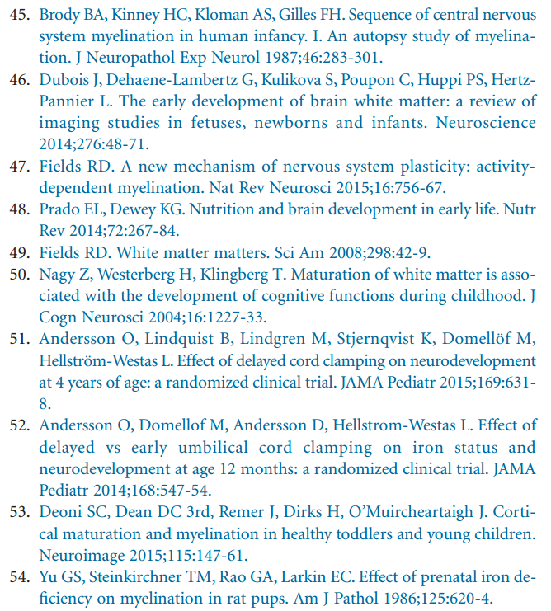
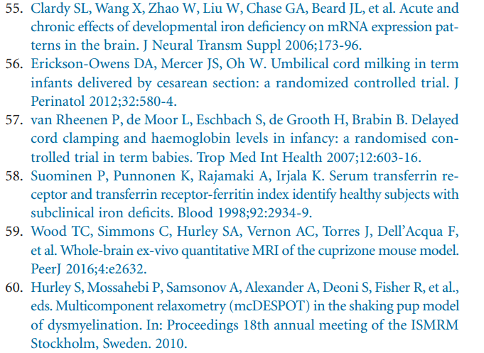

Slide 39
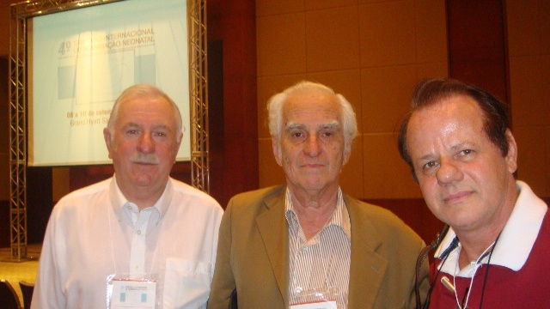
Nota do Editor do site, Dr. Paulo R. Margotto. Consultem também! Estudando juntos! Aqui e Agora!
"O novo é o clampeamento precoce; o velho é o clampeamento tardio do cordão" (desde Aristóteles, 300 anos AC e Dr. Erasmus Darwin, avô de Charles Darwin, em 1796)
Assim como temos o minuto de ouro temos também que ter o minuto de ferro (uma janela de intervenção que previne a anemia!)
Drs. Granzotto, Renato Machado Fiori e Dr. Paulo R. (Margotto
40 Simpósio Internacional de Reanimação Neonatal, São Paulo, 8-10/9/2011)
pmargotto@gmail.com

Slide 40


A transição ao nascer: translação da fisiologia à clínica
Stuart Hoope (Austrália)
7o Simpósio Internacional de Reanimação Neonatal, 5-7 de abril de 2018, Foz do Iguaçu, PR.Realizado por Paulo R. Margotto, Professor de Neonatologia da 6a Série da Faculdade de Medicina da Universidade Católica de Brasília
"O novo é o clampeamento precoce; o velho é o clampeamento tardio do cordão" (desde Aristóteles, 300 anos AC e Dr. Erasmus Darwin, avô de Charles Darwin, em 1796)

Slide 41
O novo é o clampeamento precoce do cordão (CPC) e o velho, o CTC, pois já em 1796, o Dr. Erasmus Darwin, um médico e o avô de Charles Darwin, publicou em seu livro: "outra coisa muito prejudicial para a criança é clampear e cortar do cordão umbilical cedo demais, o que não deve ser feito até que a criança tenha respirado não só várias vezes, mas até que a pulsação do cordão cessa. Caso contrário, a criança é muito mais fraca do que deveria ser, pois um parte do sangue está sendo deixado na placenta, que deveria ter sido da criança ... " Ao clampearmos precocemente o cordão umbilical ocorre diminuição do retorno venoso ao coração esquerdo e o DC cardíaco cai cerca de 50% em 60 segundos. Quando se fala em clampeamento tardio de cordão, é muito mais que uma transfusão placentária. Há muito mais benefícios e entre eles está a manutenção do débito cardíaco (DC) ao nascer. O débito cardíaco (DC) é a principal defesa do feto, principalmente para defender o cérebro de uma possível lesão hipóxica. Reduz a hipertensão de rebote nos recém-nascidos asfíxicos e reduz o risco de hipertensão pulmonar na hérnia diafragmática congênita. Outro o cordão umbilical é clampeado precocemente ocorre diminuição do retorno venoso ao coração esquerdo e o DC cardíaco cai cerca de 50% em 60 segundos, explicando a bradicardia inicial o porquê da bradicardia descrita nos gráficos de frequencia cardíaca após o nascimento. Quanto à transferência placentária: no final dos anos 6o um grupo sueco mostrou que a cada minuto após o nascimento havia aumento do volume sanguíneo do bebê e se você esperar 3 minutos vai ter 25 ml/kg de sangue a mais. Foi a partir daí que veio a idéia dos 3 minutos! No entanto ninguém refletiu sobre o que ocorre antes do nascimento. Durante o trabalho de parto o bebê perde volume sanguíneo e no final recupera o que perdeu (então, na verdade ele está recebendo o que perdeu durante o trabalho de parto e não recebendo algo de graça!) e isto explicaria o porquê que a transfusão placentária é menor na cesariana, pois o bebê não perdeu volume sanguíneo

Slide 42
Mensagem de Stuart Hoope
Esta estratégia não afetou a hemorragia materna pós-parto ou a necessidade de transfusão de sangue materno, sendo esta estratégia segura para a mãe, além de não aumentar a necessidade de exsanguineotransfusão por hiperbilirrubinemia ou por policitemia nestes prematuros). Temos sempre que entender a ciência antes de implementar o tratamento. Temos que entender o objetivo do tratamento, que ele não vai ocasionar dano e não devemos esperar que todos os bebes tenham o mesmo benefício do procedimento e o mais importante é otimizar o tratamento para obter o melhor benefício.

Slide 43

É hora de implementar o clampeamento tardio do cordão
Apresentação: Gustavo Lima Almeida Pimpão.
Coordenação: Paulo R. Margotto.
Universidade Católica de Brasília
Time to implement delayed cord clamping.
McAdams RM.Obstet Gynecol. 2014 Mar;123(3):549-52. doi: 10.1097/AOG.0000000000000122.
PMID: 24499758.Similar articles
Mais razões para o clampeamento tardio do cordão nos prematuros referem-se a melhora do neurodesenvolvimento destes RN de alto risco: em 2011, houve 56.931 RN de muito baixo peso ao nascer (menos de 1.500 g) nos EUA6. A prevalência de hemorragia intraventricular diagnosticado por ultrassonografia de crânio nestes RN chegava a 30%. Com prejuízo cognitivo, comportamental, de atenção, ou outros déficits em 25-50% dos recém-nascidos de muito baixo peso, incluindo grandes déficits motores (por exemplo, paralisia cerebral) em 5-10%.
Clampeamento tardio pode diminuir a taxa de hemorragia, diretamente e indiretamente, pelo menor emprego de hemotransfusão que também expõe ao risco de hemorragia intraventricular, além de gerar custos.

Slide 44
Houve uma associação para uma taxa de risco menor quando todos os tipos de hemorragia intraventricular foram considerados ( 10 ensaios, 539 recém-nascidos, RR 0.59 , 95% CI 0,41-0,85 ). Dado que o clampeamento tardio do cordão pode diminuir hemorragia intraventricular por quase 50%, na qual a cada 15 RN 1 deixará de ter hemorragia intraventricular, logo, clampeamento tardio para todos os recém-nascidos de muito baixo peso poderia evitar 3795 casos anuais de hemorragia intraventricular nos EUA.
Adicionalmente, para cada 8 prematuros tratados com atraso no clampeamento do cordão, seria evitado uma transfusão sanguínea.
A transfusão sanguínea tem riscos para aumento do atraso do neurodesenvolvimento, hemorragia intraventricular e enterocolite necrosante.
Assim, NÃO ADOTAR A PRÁTICA DO ATRASO DO CLAMPEAMENTO DO CORDÃO: PODE EXPOR AS CRIANÇAS A UM RISCO DESNECESSÁRIO DE ATRASOS NO NEURODESENVOLVIMENTO, PARALISIA CEREBRAL E PROBLEMAS COMPORTAMENTAIS, AFETANDO A QUALIDADE DE VIDA DAS CRIANÇAS, COM PREJUIZO FAMILIAR, GASTOS MÉDICOS EXCESSIVOS, além de uso de preciosos recursos desnecessariamente, como transfusão de concentrado de hemácias.

Slide 45
A não implementação do atraso do clampeamento do cordão acarreta consequências desfavoráveis
25% dos RN no mundo são afetados por anemia e deficiência de ferro em metade dos casos. Tal deficiência pode afetar o desenvolvimento neurológico, mesmo como moderada deficiência de ferro sem anemia. Clampeamento tardio diminui a anemia e a deficiência de ferro. Sem custos e de forma segura.
A anemia afeta por volta de 24,8% de 385046 nascimentos no mundo/dia, igualando a 95491 casos de anemia e metade destes casos, são afetados por deficiência de ferro, igualando a 47745 casos (33/minuto)
Em analogia ao “minuto de ouro” (suporte à temperatura, estimulação a respiração, ventilação assistida para a prevenção da lesão hipóxica após o nascimento) temos:
“o minuto de ferro”, no qual sangue rico em ferro é transfundido da placenta para o RN promovendo estabilidade hemodinâmica.
Assim, o clampeamento tardio do cordão pode ter importante papel em uma população enorme afetada por deficiente neurodesenvolvimento.

Slide 46
Momento ideal para clampeamento do cordão pode ser a diferença entre desenvolvimento normal ou anormal do sistema neurológico do RN; Já foram realizados estudos suficientes que comprovam a eficácia da medida.
As instituições que adotaram a medida devem observar quedas na taxa de hemorragia intraventricular melhorando a longo prazo o desenvolvimento neurológico nos pré- termos;

Slide 47
Como o minuto de ouro, o minuto de ferro oferece uma janela de intervenção que aumenta os estoques de ferro previne anemia além de ser uma medida fisiológica que poderia melhorar os resultados do desenvolvimento neurológico em RN, prática sem custos com benefícios e poucos e raros malefícios.
Há necessidade de uma maior valorização e conscientização de que tais minutos preciosos podem fazer grande diferença

Slide 48
Portanto...
O clampeamento tardio do cordão (DCC) permite um aumento de 30% no volume de sangue e de 50% de volume da hemácia rica em ferro, com aumento da ferritina (a maior proteína de estoque de ferro do corpo) até os seis meses de idade, enquanto que o clampeamento imediato do cordão (ICC) leva à diminuição precoce dos estoques de ferro e pode contribuir para a deficiência de ferro na infância. A deficiência de ferro na infância pode prejudicar o desenvolvimento motor, cognitivo, social e comportamental.As hemácias provenientes do DCC promovem precocemente importante doação de ferro aos oligodendrócitos, as células metabolicamente mais ativas do cérebro e essas células produtoras de mielina são sensíveis á privação de ferro e necessitam de ferro para a maturação e funcionamento adequado. Há uma clara associação (estudos em animais) entre hipomielinização com a deficiência de ferro e prejuízo ao neurodesenvolvimento. A mielinização não adequada está associada à dislexia e a espectros do autismo. Através de uma técnica especial de ressonância magnética (mcDESPOT MR) que permite a avaliação da fração de mielina, os autores verificaram, aos 4 meses de idade, que os recém-nascidos (RN) proveniente do clampeamento tardio do cordão (DCC) aumentaram a mielinização aos 4 meses de idade (apresentaram maiores níveis de ferritina) em comparação com aqueles que receberam clampeamento imediato do cordão (ICC). Isto é particularmente importante, pois os axônios mielinizados facilitam a comunicação e mensagens eficientes do cérebro. As regiões cerebrais em desenvolvimento precoce, ou seja, as cápsulas internas, diferiram entre as crianças com DCC e ICC. Essas áreas do cérebro são essenciais para uma ampla variedade de funções cognitivas, incluindo o processamento motor e sensorial. Interessante saber esta fase da infância marca o início do período mais rápido de desenvolvimento da mielina. O ferro está envolvido na mielogênese e é um componente necessário para a maturação e função dos oligodendrócitos. Não foram encontrados diferenças entre os níveis de hematócrito e hemoglobina sugerindo que esses não refletem adequadamente as reservas de ferro corporal do bebê. Assim, esses resultados sugerem uma ligação neurofisiológica direta entre o DCC e o desenvolvimento precoce da mielina. O clampeamento tardio é uma abordagem viável, de baixa tecnologia, sem custo, ele tem o potencial de ter amplo impacto sobre o desenvolvimento inicial da vida

Slide 49
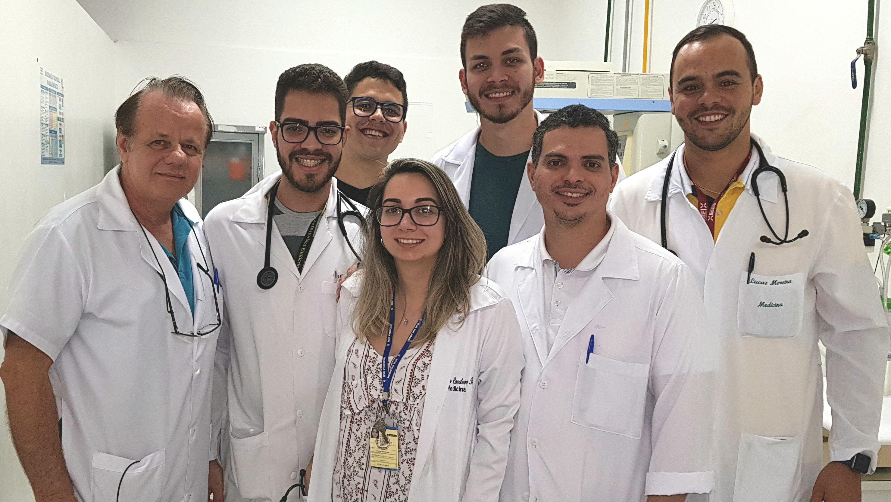
OBRIGADO!
Dr. Paulo R. Margotto, Doutorandos Matheus, Bruno, Alisson, Lucas e à frente, Luciana e João

